Slide 1
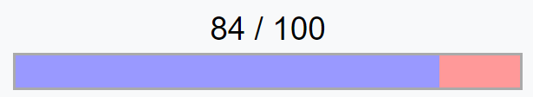
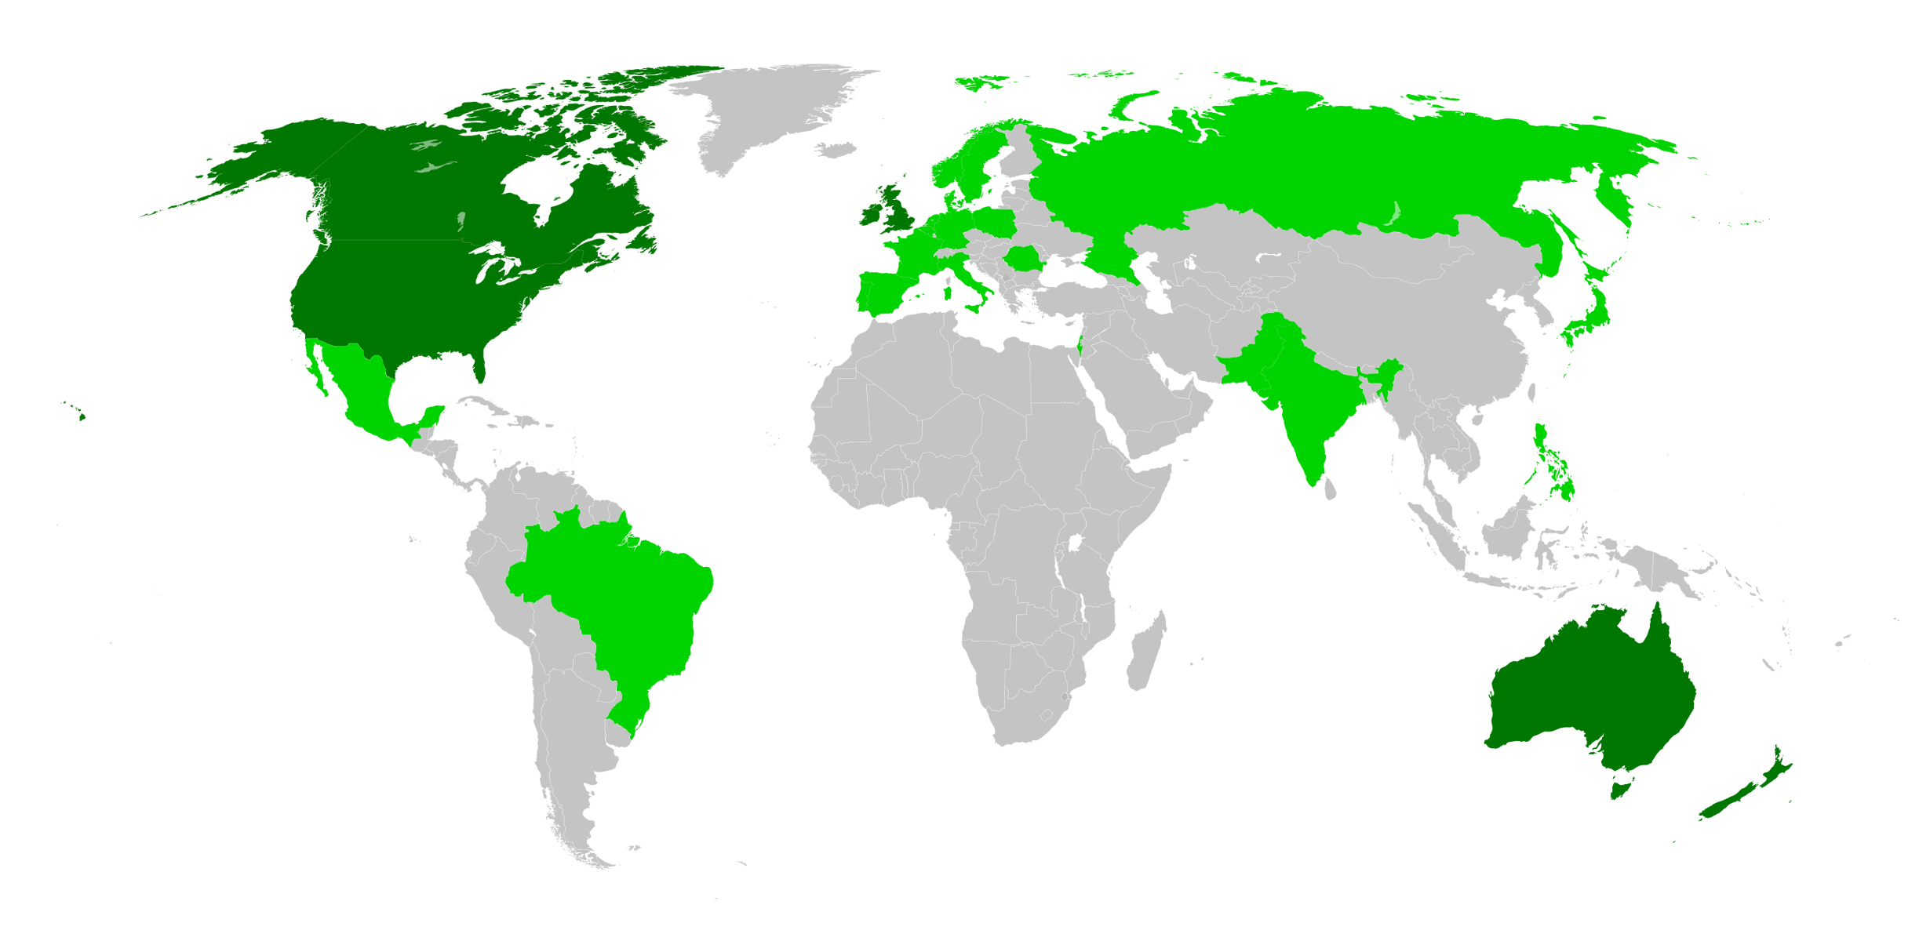
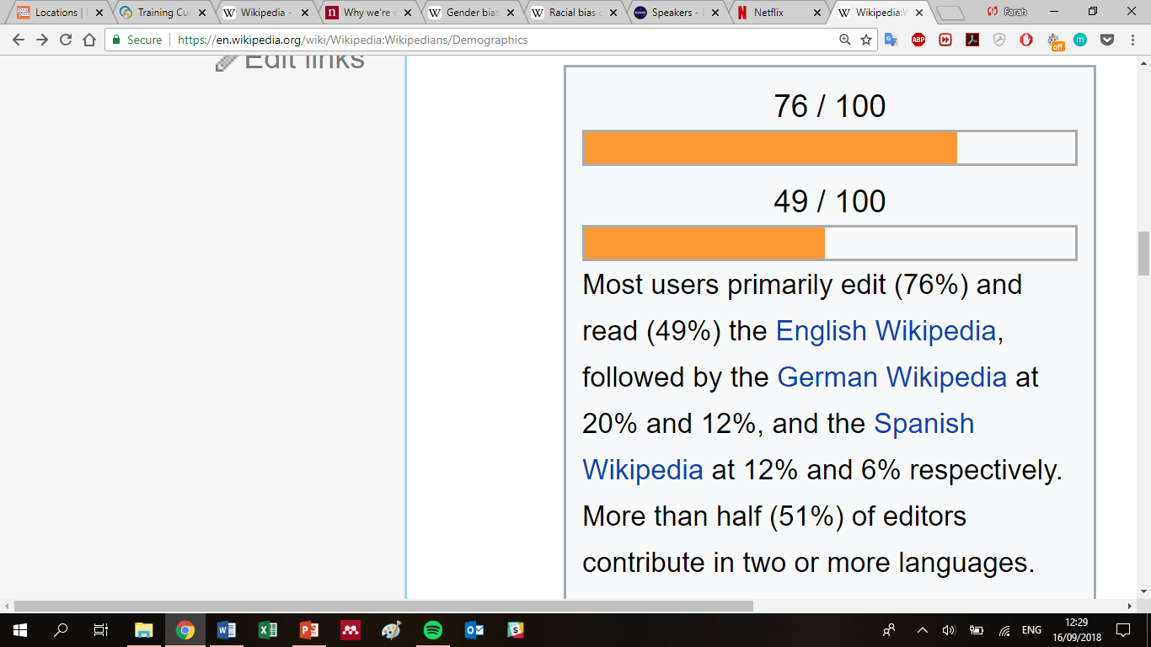
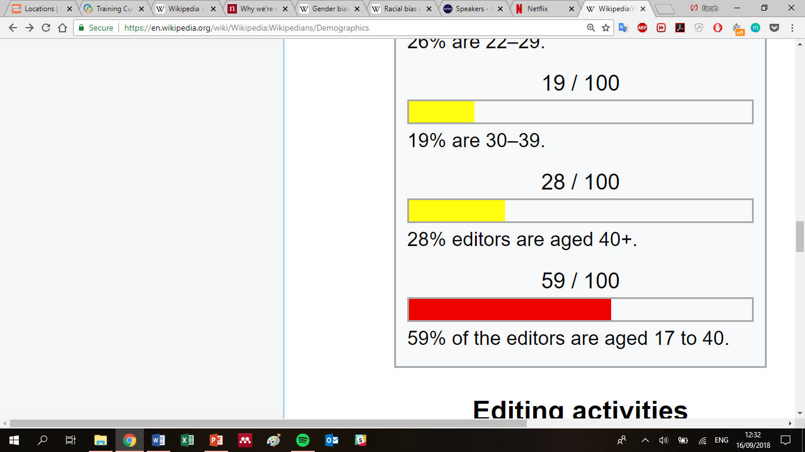
Anyone can edit Wikipedia but…
N’importe qui peut écrire sur Wikipédia, mais…
GENDER/SEXE
NATIONALITY/NATIONALITÉ
U.S. (20%), Germany (12%), Russia (7%).
États-Unis (20%), Allemagne (12%), Russie (7%)
Male editors/Rédacteurs masculins
LANGUAGE/LANGUE
AGE DISTRIBUTION
RÉPARTITION PAR L’ÂGE
Users who read English Wiki
Utilisateurs qui lisent des wikis (anglais)
17-40
Users who edit English Wiki
Utilisateurs qui modifient des wikis (anglais)
Adapted from/Adapté de OCLC WebJunction Hill and Shaw, 2013. Wikipedian Demographics, Wikipedia.
Notes:
GENDER:
The 2013 study The Wikipedia Gender Gap Revisited measured gender bias in survey completion and estimated that as of 2008, 84% of English Wikipedia editors were male. In the worldwide Wikipedia Editor Survey 2011 of all the Wikipedias, 91% of respondents were male.
NATIONALITY
The greatest number, or plurality, of editors (20%) reside in the United States, followed by Germany (12%) and Russia (7%). The only country not in Europe or North America in the top 10, is India (3%).
LANGUAGE
Most users primarily edit (76%) and read (49%) the English Wikipedia, followed by the German Wikipedia at 20% and 12%, and the Spanish Wikipedia at 12% and 6% respectively. More than half (51%) of editors contribute in two or more languages.
AGE
Wikipedia editors are mostly white, educated men from Northern hemispheres, which does not represent human diversity.
While some might argue that an editor’s gender shouldn’t affect their ability to participate, the fact remains that only 17.7% of Wikipedia biographies written in English are about women.
The Wikipedia community should reflect the populations it serves — in race, ethnicity, gender and sexual orientation.

Slide 2
Wikipedia’s gender and racial bias
Représentation des sexes et des origines raciales sur Wikipédia
GENDER BIAS
REPRÉSENTATION INÉQUITABLE DES SEXES
Only 17.7% of Wikipedia English biographies are about women.
Has fewer and less extensive articles about women or topics important to women.
Seulement 17,7 % des biographies sur Wikipédia (en anglais) portent sur des femmes.
Les articles sur les femmes ou qui concernent les femmes sont moins nombreux ou moins exhaustifs.
Wikipedia. J. Wade & M. Zaringhalam. Nature, 2018.

Slide 3
Wikipedia’s gender and racial bias
Représentation des sexes et des origines raciales sur Wikipédia
RACIAL BIAS
REPRÉSENTATION INÉQUITABLE DES ORIGINES RACIALES
Under-representation of people of color within its editor base.
Wikipedia can only represent what is present in secondary sources:
  Less published documentation on many accomplished minorities throughout history
Les personnes de couleur sont sous-représentées dans le bassin des rédacteurs wikipédiens.
Wikipédia ne peut représenter que ce qui est présent dans les sources secondaires:
  Les contenus traitant des pourtant nombreuses minorités accomplies au fil du temps sont trop peu nombreux

Slide 4
Today’s mission:
La mission d’aujourd hui:
Aidez-nous à combler le fossé en ligne entre les sexes dans le domaine de la physique!
Help us bridge the digital gender gap in physics!

